Slide 1
第一章 宇宙中的地球(1)
演讲人
2021-01-11

Slide 2
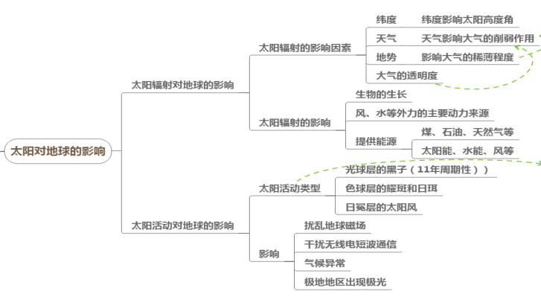

Slide 3
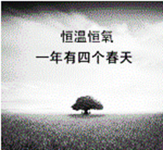
下图为扬州某住宅区的宣传海报，其采用的地源热泵技术是一种利用浅层地能供热制冷的空调系统。浅层地能是数百米内的地下收集的太阳辐射能，大约占太阳辐射射向地面能量的60%。结合相关知识完成下列各题。
16．浅层地能
A．主要来源于地球内部 B．存在于地幔中
C．储量大，清洁无污染 D．仅冬季被利用
17．我们日常生活和生产所利用的能源中属于太阳辐射能的是
①太阳能热水器；②用煤、石油发电；③用潮汐能发电；④核电站发电
A．①④ B．①② C．③④ D．①③
18．关于太阳能的叙述错误的是
A．来源于核聚变反应 B．能量巨大而且集中
C．清洁的能源 D．可以通过光热和光电转换来利用

Slide 4
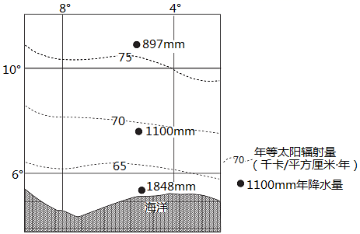
下图为非洲局部地区年太阳辐射量分布图。据此完成下面小题。
9．影响图示地区年太阳辐射量分布差异的主要因素是
A．纬度 B．降水
C．地形 D．人类活动
10．太阳辐射能可以转化为
A．潮汐能 B．矿物能源
C．地热能 D．核能

Slide 5
美国国家航空航天局NASA证实，太阳在2017年9月6日晚连续爆发两次“闪焰”（太阳耀斑大爆炸），其爆炸等级打破12年来的观测纪录，并伴随者高能带电粒子流抛射（CME）。专家表示此次CME抛射的粒子流会抵达地球并造成较大影响。完成下面小题。
5．下列描述正确的是
A．“闪焰”发生于光球层 B．“闪焰”发生时，CME格外强烈
C．CME发生于色球层 D．CME发生地温度低于“闪焰”发生地
6．若2017~2018年是太阳活动高峰年段，则上一个活动高峰年段一般是
A．2005~2006年 B．2006~2007年
C．2007~2008年 D．2008~2009年
7．“闪焰”对地球带来的影响主要是
A．我国北方地区极光绚烂 B．许多地区短波通信中断
C．国内电话通话无法进行 D．全球多地出现降水高峰

Slide 6
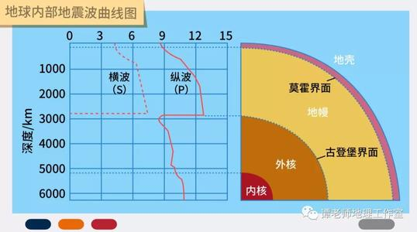

Slide 7
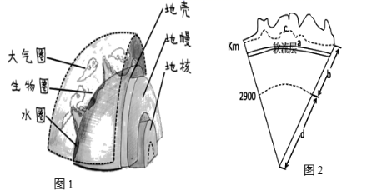
地球是一个具有圈层结构的天体。图1和图2分别为某同学手绘的地球圈层结构示意图和地球内部圈层结构示意图。读图完成下面小题。
1．关于图1中各圈层特点的叙述，正确的是
A．大气圈的组成物质分布均匀
B．水圈是连续但不规则的圈层
C．地壳是厚度最大的地球圈层
D．地核可能是岩浆主要发源地
2．关于图2中信息的叙述，正确的是
A．a、c共同构成岩石圈的范围
B．a、c之间的虚线表示古登堡界面
C．b、d之间的虚线表示莫霍界面
D．从c到d纵波速度先变慢后加快

Slide 8
人民网北京2019年12月8日电，中国地震台网正式测定：12月8日21时31分在新疆和田地区皮山县（北纬36.31°，东经77.94°）发生3.2级地震，震源深度82千米。据此完成下列小题。
3．此次新疆和田地区皮山县地震的震源位于
A．地壳B．地幔 C．外核 D．内核
4．地震发生以后，建筑物并不会马上倒塌，一般都要间隔约12秒，这就是地震救援领域所说的“黄金12秒”，在这12秒中人们可以决定是躲是逃。根据所学知识推断“黄金12秒”确定的依据是
A．横波和纵波的传播介质差异
B．人体对紧急事件的生理反应能力
C．横波和纵波的传播速度差异 D．建筑物的抗震系数

Slide 9
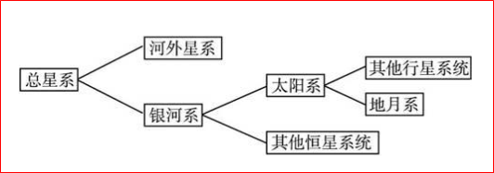
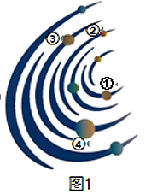
2020年4月24日，国家航天局公布了我国首次火星探测标识“揽星九天”（图1），标识中太阳系八大行星依次排开。而早在2017年美国NASA曾宣布在某个时段内不向“好奇号”火星车发布任何指令，因为届时太阳活动会使通讯明显变差，他们不想冒险让航天器执行错误指令。
8．图1所示行星镶嵌在C形轨道之上。下列说法正确的是
A．①绕日公转构成目前最低级别的天体系统
B．②为类地星，绕日轨道为椭圆
C．③为土星，属远日行星
D．④是目前唯一存在生命的行星

Slide 10
百岁兰，沙漠地区的裸子植物，远古时代留下来的植物“活化石”，其特征是茎较短，一生只长两片叶，叶片长、宽、厚。叶上多气孔，且夜间张开，根极长，人工栽培十分困难。国际植物学把它列为世界八大珍稀植物之一。完成下面小题
11．百岁兰出现的地质年代最有可能是
A．元古代末期 B．古生代末期 C．中生代末期 D．新生代末期
12．下列对百岁兰特征形成原因判断正确的是
A．地下水埋藏深，根系发达 B．太阳辐射强，叶片厚
C．动物活动多，只长两片叶 D．常年风力大，茎很短

Slide 11
地球的演化史，从生物的角度来说，就是古生物的演化史。从地球生命出现到人类出现和发展，经历了约35亿年。而寒武纪被称为“生命大爆发”的时代，也被作为显生宙的开始。据此回答下面小题。
13．把寒武纪作为显生宙的开始，是因为
A．寒武纪出现了大量的藻类植物
B．寒武纪是地球上大量高等动物开始出现的时代
C．寒武纪生物进化速度最快 D．寒武纪之前地球上没有生物存在
14．寒武纪生物大爆发出现的主要生物是
A．原生动物 B．鱼类
C．无脊椎动物和高等藻类植物 D．两栖类
15．在寒武纪之前，就出现了能够通过光合作用制造氧气的生物，这种生物是
A．三叶虫 B．蕨类植物 C．蓝藻 D．藻类植物

Slide 12
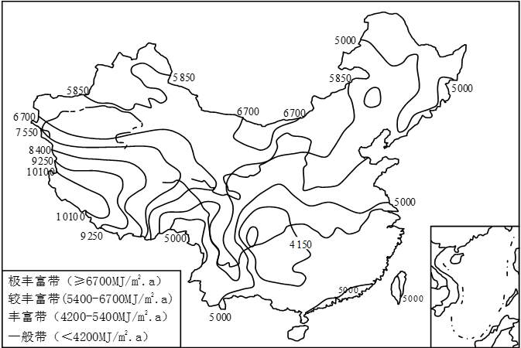
19．能源消费从传统的以化石能源为主，转向以可再生能源为主，是能源利用的必然趋势。读材料，回答下列问题。
材料一:地质时期陆地上生长的茂密植被，是煤炭生成最主要的物质来源。堆积的原始植物遗体，由于地壳运动，被埋入地下，然后经一系列复杂的物理化学变化，形成黑色可燃沉积岩就是煤炭。
材料二:中国年太阳辐射总量分布图（单位：兆焦/米2.年）。
材料三:光伏电站是利用太阳能电池半导体材料的光伏效应，将太阳光辐射能直接转换为电能的一种新型发电系统。光伏发电站设计与建设需综合考虑日照条件、土地和建筑条件、安装和运输条件等因素。
（1）煤炭、石油等化石燃料是地质时期生物固定后积累下来的____；地球上两次重要成煤时期是____，____，大量使用化石燃料引发的全球性环境问题是____。
（2）太阳辐射能主要集中在____（按波长分），其相对于常规能源的主要优点是____，____。
（3）中国年太阳辐射总量最丰富的地区位于____地形区，该地区太阳辐射能丰富的原因主要是____、____。
（4）新疆虽然纬度较高，但却是我国光伏电站建设的理想地之一。请简要说明新疆建设光伏电站的有利自然条件。
19．（1）太阳能;古生代（后期）;中生代;全球变暖 （2）可见光;可再生;无污染 （3）青藏高原;海拔高，空气稀薄；晴天多，云量少，大气对太阳辐射削弱少。 （4）新疆晴天多（降水少），可利用的年太阳辐射总量较多；新疆植被稀少、荒漠面积广，建设光伏电站占用耕地少。

